Slide 1

Avaliação Rigorosa e Otimização de Hiperparâmetros
MLOps: do notebook à produção com Python
Araken de Medeiros Santos

Slide 2
O que você vai aprender
▪ Escolher métricas adequadas ao problema, inclusive com classes desbalanceadas.
▪ Ajustar o limiar de decisão considerando o custo dos erros.
▪ Verificar e corrigir a calibração das probabilidades.
▪ Usar validação cruzada, inclusive para séries temporais, e reportar incerteza.
▪ Comparar modelos com intervalos de confiança por bootstrap.
▪ Evitar o viés de seleção com validação cruzada aninhada.
▪ Comparar busca em grade e busca aleatória de hiperparâmetros.
▪ Avaliar o desempenho por subgrupos (fatias) dos dados.
MLOps · Capítulo 6
2
Notes:
Leia os objetivos em voz alta e pergunte à turma o que já sabe sobre cada um.

Slide 3
NO SEU DIA A DIA
O aluno que decorou a prova
Se a prova tem as mesmas 100 questões do treino, a nota alta não prova que ele aprendeu.
O que importa é o desempenho em dados novos.
3

Slide 4
Avaliar é mais difícil do que parece
▪ Que números reportar? (métricas)
▪ Como medir sem se enganar? (validação)
▪ Como ajustar sem inflar o resultado? (hiperparâmetros)
▪ Em quem o modelo falha? (fatias)
▪ Subespecificação: mesmo teste, comportamentos diferentes (D'Amour et al., 2022)
MLOps · Capítulo 6
4

Slide 5
Precisão, revocação e F1
▪ Precisão: dos alarmes, quantos eram reais?
▪ Revocação: dos casos reais, quantos achei?
▪ F1: média harmônica das duas
▪ Matriz de confusão: VP, FP, FN, VN
MLOps · Capítulo 6
5

Slide 6
NO SEU DIA A DIA
O detector de fumaça
Muito sensível: apita com torrada queimada (baixa precisão, alta revocação).
Muito frouxo: deixa passar o incêndio (baixa revocação).
O que é pior depende do contexto.
6

Slide 7
O engano da acurácia
Sempre negativo acurácia=0.946 revocação=0.000 F1=0.000 AUC-PR=0.054
Floresta acurácia=0.952 revocação=0.204 F1=0.317 AUC-PR=0.508
5% de positivos: “nunca é fraude” acerta 95% e não acha nenhuma.
MLOps · Capítulo 6
7

Slide 8
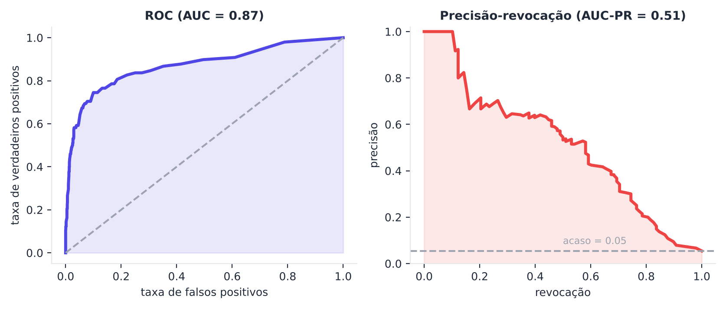
ROC × precisão-revocação
Com classes raras, a curva PR é mais informativa (Saito e Rehmsmeier, 2015).
MLOps · Capítulo 6
8

Slide 9
Escolha o limiar pelo custo
▪ O 0,5 raramente é o ótimo
▪ Falso negativo caro → limiar menor
▪ Escolha na validação, nunca no teste
▪ No exemplo: custo de R$ 39.040 → R$ 9.535
▪ O limiar é parte do sistema: versione e monitore
MLOps · Capítulo 6
9

Slide 10
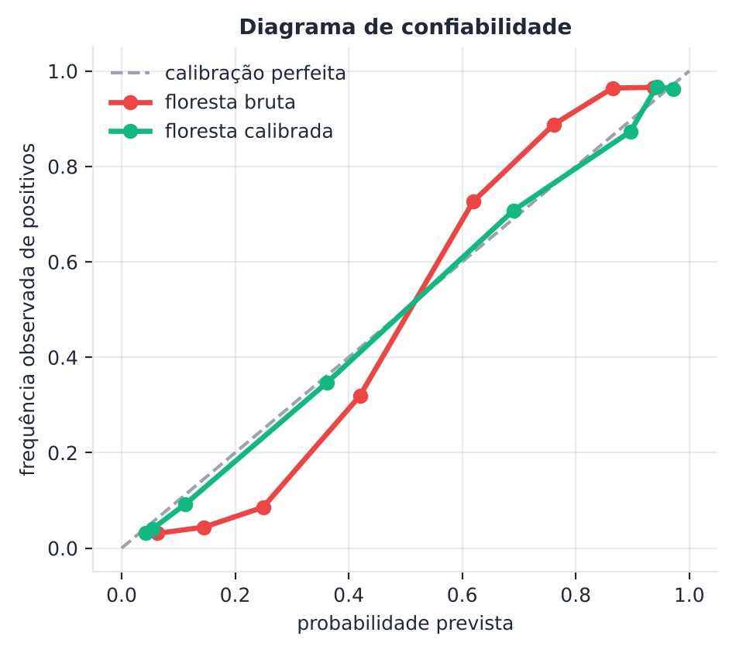
Calibração
Quanto mais perto da diagonal, mais as probabilidades dizem a verdade.
MLOps · Capítulo 6
10

Slide 11
Calibração: por que importa
▪ Se o modelo diz 80%, ~80% devem ser reais
▪ Importa quando a probabilidade entra na decisão (preço, risco)
▪ Brier: erro quadrático das probabilidades
▪ `CalibratedClassifierCV` (isotônica) reduziu o erro de 0,095 para 0,017
MLOps · Capítulo 6
11

Slide 12
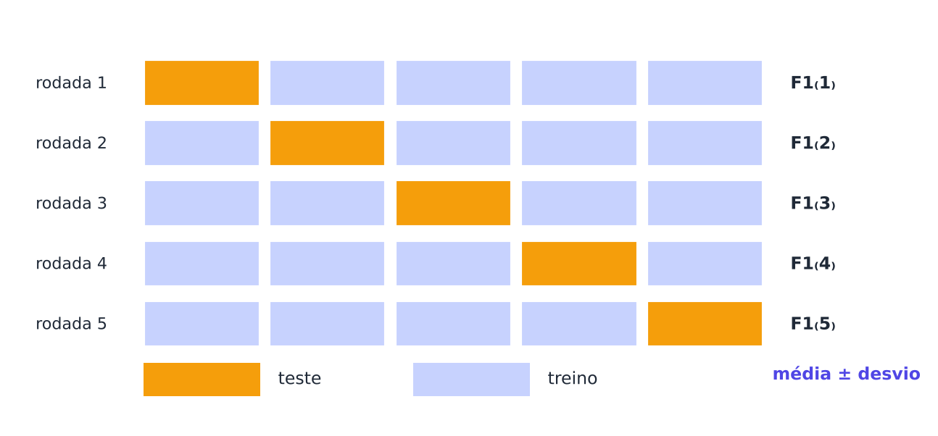
Validação cruzada
Cada pedaço é teste uma vez e treino quatro vezes.
MLOps · Capítulo 6
12

Slide 13
Validação cruzada na prática
▪ Reporte média ± desvio
▪ Diferença menor que a dispersão = provável ruído
▪ Séries temporais: nunca embaralhe (TimeSeriesSplit)
▪ Kohavi (1995); Arlot e Celisse (2010)
MLOps · Capítulo 6
13

Slide 14
Comparando modelos com bootstrap
▪ Sorteie exemplos com reposição, 5.000 vezes
▪ Calcule a diferença de métrica em cada reamostra
▪ Intervalo de 95%: percentis 2,5 e 97,5
▪ Se o intervalo inclui zero, não há vencedor claro
MLOps · Capítulo 6
14

Slide 15
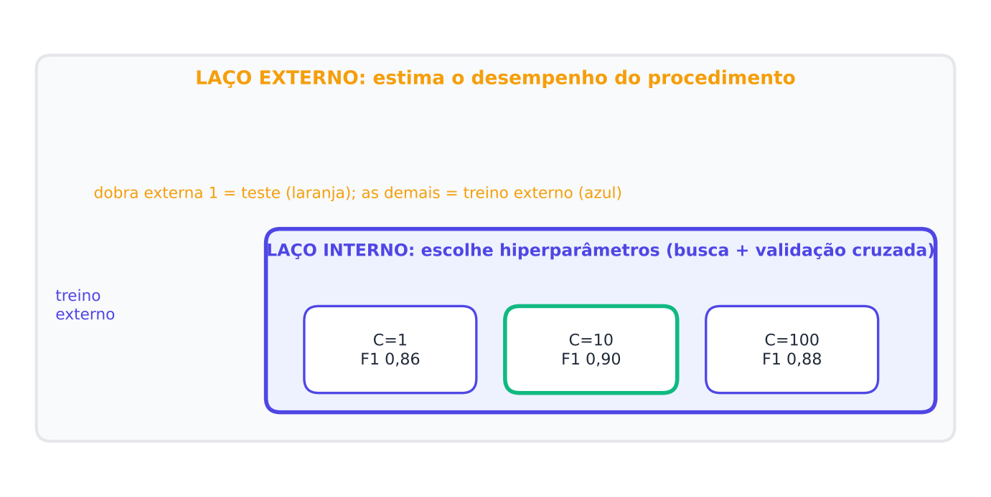
Validação aninhada
O laço externo avalia; o interno escolhe.
MLOps · Capítulo 6
15

Slide 16
O otimismo da busca
Melhor acurácia da busca (otimista) : 0.662
Estimativa aninhada (honesta) : 0.537 ± 0.109
Pouco dado + muitos atributos + muitas configurações = resultado inflado.
MLOps · Capítulo 6
16

Slide 17
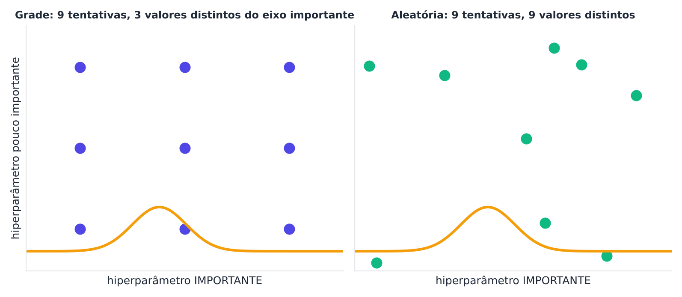
Grade × aleatória
Poucos hiperparâmetros importam; a aleatória explora melhor (Bergstra e Bengio, 2012).
MLOps · Capítulo 6
17

Slide 18
Hiperparâmetros: as estratégias
▪ Grade: simples, explode com muitos parâmetros
▪ Aleatória: sorteia combinações
▪ Bayesiana (Snoek et al., 2012): aprende com as tentativas
▪ Hyperband (Li et al., 2018) e Optuna (Akiba et al., 2019)
▪ AutoML: Feurer et al. (2015)
MLOps · Capítulo 6
18

Slide 19
A média esconde desigualdades.
Avalie por fatias: acurácia geral 82%, grupo minoritário 26% (exemplo do capítulo).

Slide 20
MEMORIZE
O que levar deste capítulo
▪ Escolha a métrica pelo custo do erro. Com classes raras, acurácia engana: use precisão, revocação, F1 e AUC-PR.
▪ O limiar de decisão é uma escolha de negócio: ajuste-o na validação, com custos explícitos.
▪ Calibre as probabilidades quando elas entram na decisão; use o escore de Brier.
▪ Validação cruzada reporta média e desvio; em séries temporais, respeite a ordem.
▪ Compare modelos com intervalos de confiança (*bootstrap*). Se o intervalo inclui zero, não há vencedor claro.
▪ A validação aninhada evita o viés de seleção.
▪ Busca aleatória costuma superar a grade; métodos bayesianos e Hyperband poupam recursos.
▪ Avalie por fatias: médias escondem desigualdades.
▪ Métricas offline não bastam; confirme com experimentos online.

Slide 21
Hora de praticar
▪ 30 questões de múltipla escolha e 20 discursivas ao final do capítulo (gabarito no Apêndice A)
▪ Exercícios práticos em Python com scikit-learn e as ferramentas do capítulo (soluções no Apêndice D)
▪ Projeto integrador do capítulo (solução de referência no Apêndice E)
▪ Dica de estudo: rode, altere um parâmetro por vez e explique em voz alta o que mudou
MLOps · Capítulo 6
21

